Slide 1

предназначение, устройство,
преимущества и недостатки
Швалов Даниил K34211
Университет ИТМО, 2024

Slide 2
Интернет вещей
Бытовой
Смартфоны
Гаджеты
Телевизоры
Бытовая техника
Дома
Промышленный
Автомобили
Транспорт
Фабрики
Города
Энергоснабжение
Связь, данные,
аналитика

Slide 3
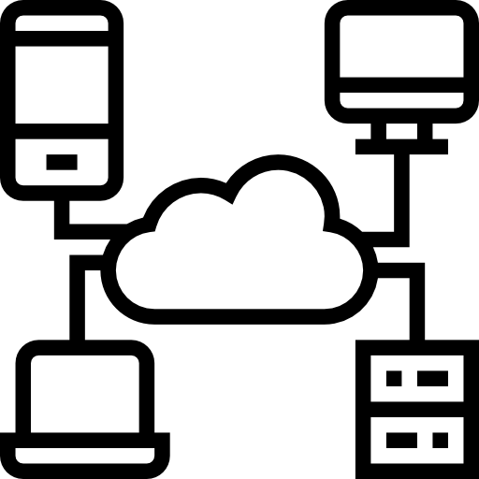
Зачем нужен Zigbee
Zigbee стандарт беспроводной связи, предназначенный для систем управления и сбора данных.
Основным принципом умной сети Zigbee является малый объем передаваемых данных и низкое энергопотребление. Устройства в сети используют технологию малого радиуса действия, что позволяет им работать с минимальным энергопотреблением и продлить срок службы батареи.

Slide 4
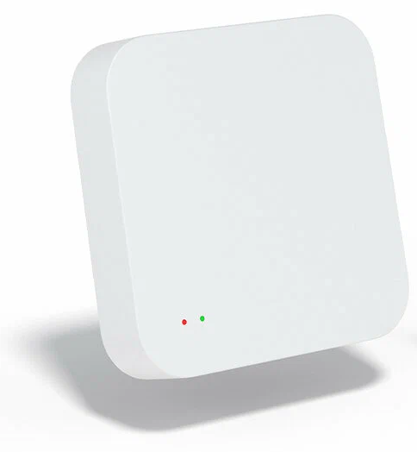
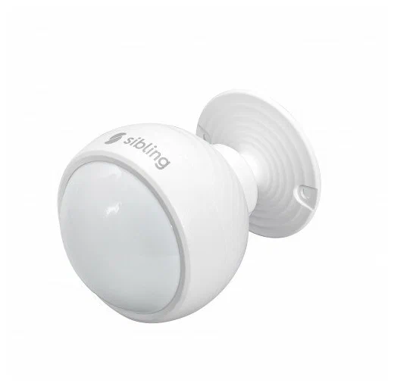
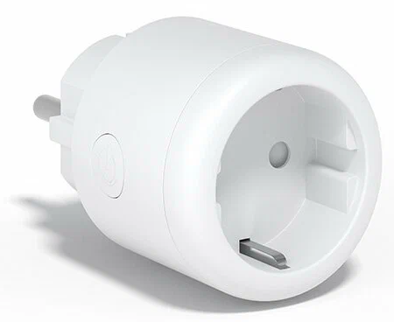
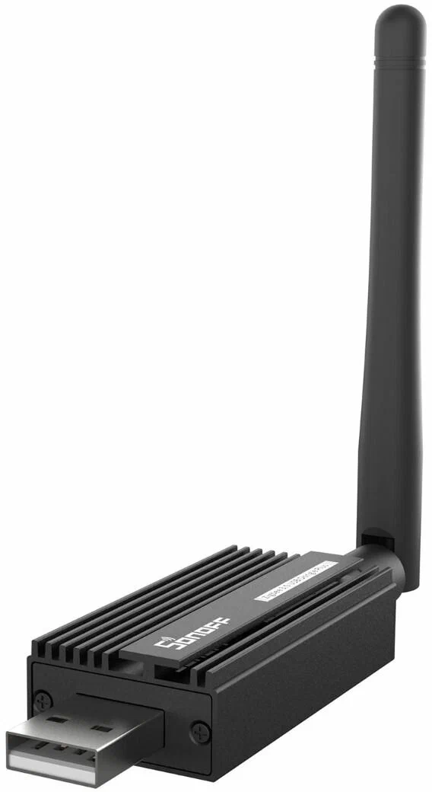
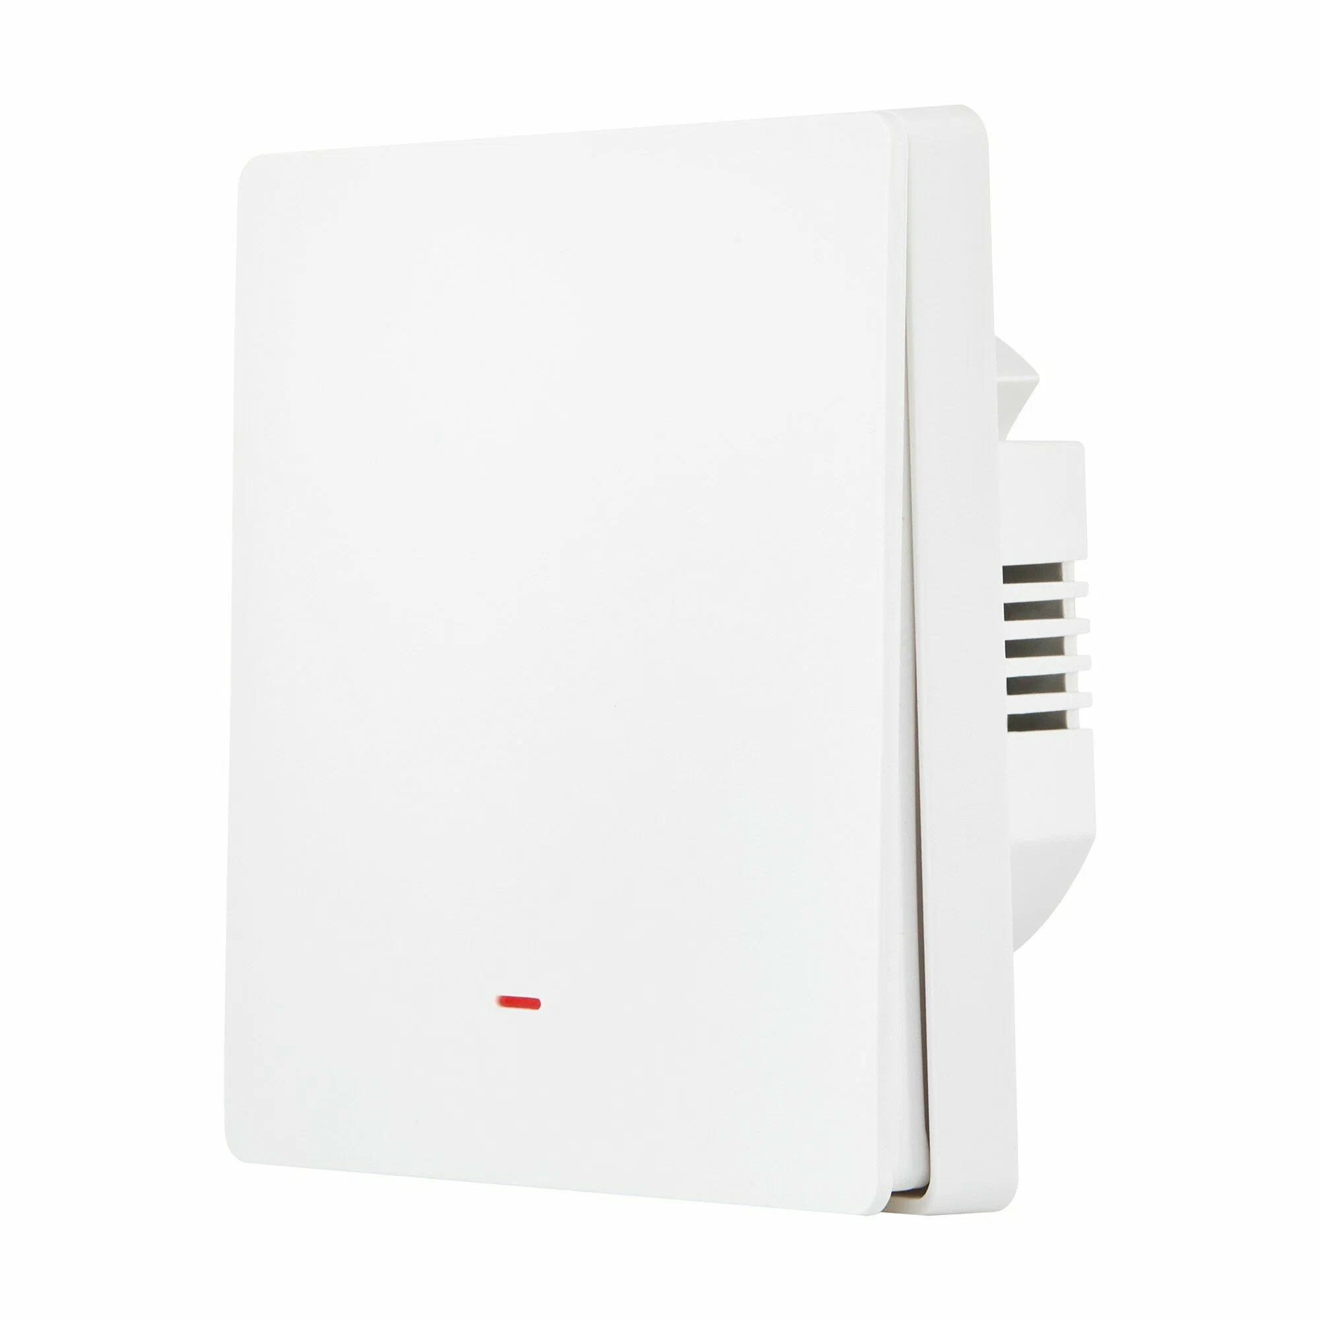
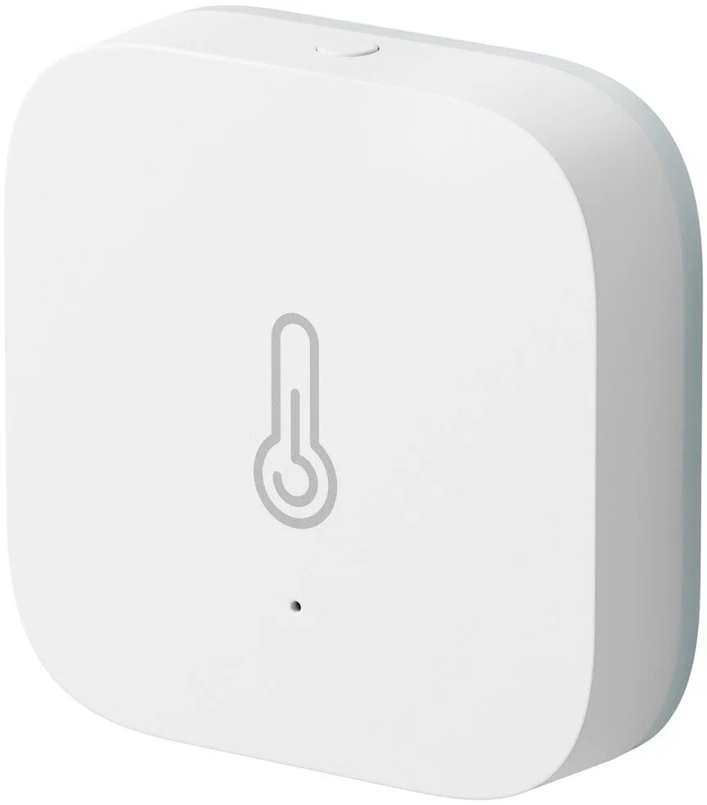
Типы устройств
в Zigbee

Slide 5
Координатор

Slide 6
Роутер

Slide 7
Конечное устройство

Slide 8
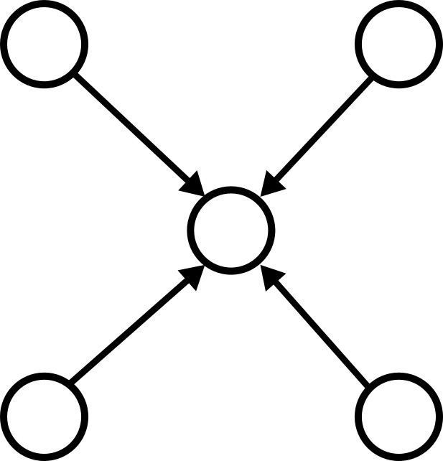
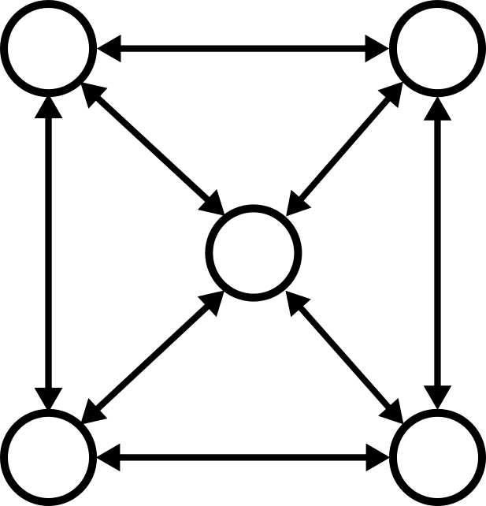
Сетевые топологии
ячеистая
топология
точка-точка
звезда

Slide 9
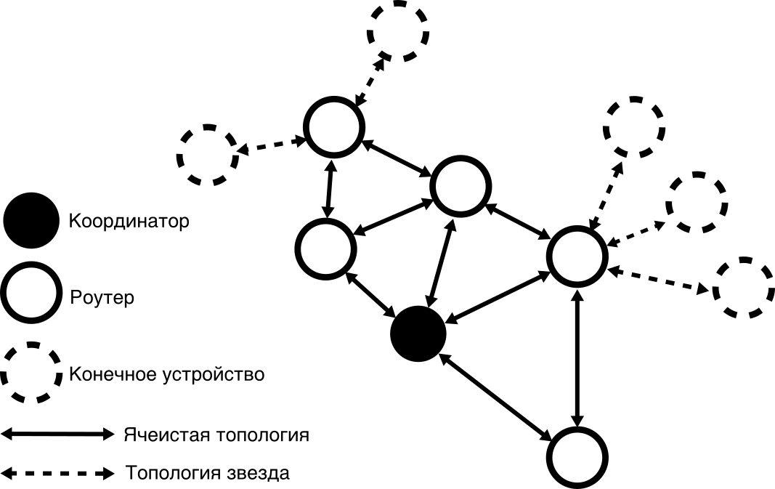
Структура сети Zigbee

Slide 10
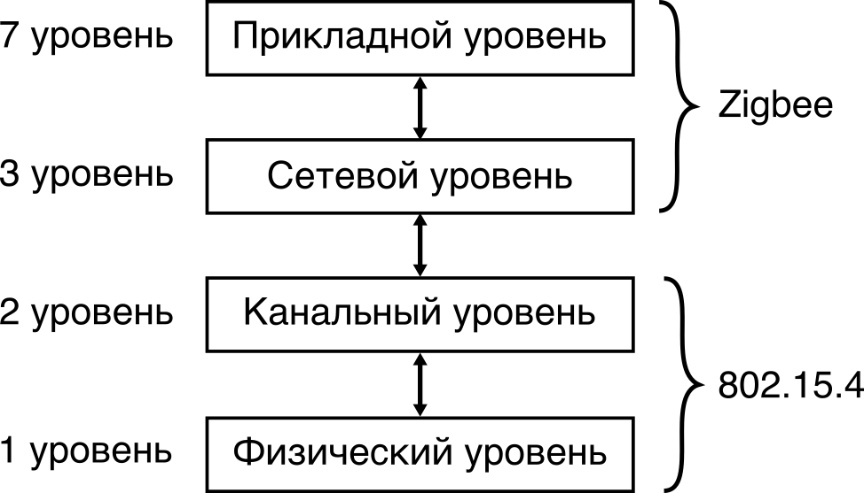
Zigbee и IEEE 802.15.4

Slide 11
IEEE 802
Для канального уровня определяет два подуровня
Управление доступом к среде (MAC)
Управление логической связью (LLC)
Используется IEEE 802.15.4

Slide 12

IEEE 802.15.4
Определяет физический уровень (PHY) и подуровень управления доступом к среде (MAC), которые используются в Zigbee.
Для физического уровня определяет радиочастотные диапазоны:
1 канал в диапазоне 868 МГц, до 250 Кбит/с (Европа)
10 каналов в диапазоне 915 МГц, до 250 Кбит/с (США и Австралия)
16 каналов в диапазоне 2.4 ГГц, до 1 Мбит/с (Россия и большинство стран мира)

Slide 13
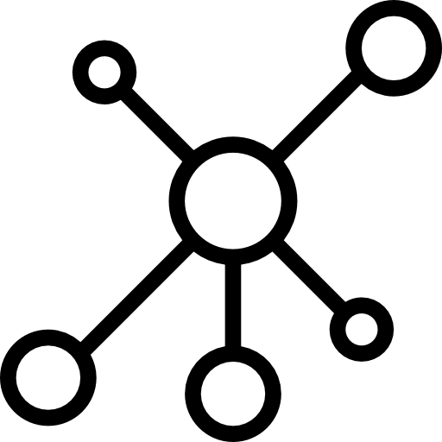
Zigbee: сетевой уровень
Использует функции подуровня управления доступом к среде (MAC) и обеспечивает интерфейс для вышестоящего прикладного уровня
Реализует поддержку сетевых топологий (топология звезда, ячеистая топология)
Выполняет маршрутизацию запросов по алгоритму AODV

Slide 14

Zigbee: формирование сети
Устройство, пытающееся присоединиться к сети, рассылает широковещательный запрос
Координатор или ближайший роутер он отвечает на запрос и предоставляет присоединение к сети
Устройство, пытающееся присоединиться к сети, получает ответ с присвоенным ему сетевым адресом

Slide 15

Zigbee: безопасность
Система безопасности основана на 128-битном AES алгоритме
При необходимости взаимодействие между устройствами может происходить в полностью зашифрованном виде
Два режима безопасности: стандартный и повышенный. Во втором случае центр управления безопасностью накладывает более строгие политики, если это требуется.

Slide 16
Zigbee: преимущества и недостатки
Преимущества:
Низкое энергопотребление
Надёжная сеть
Расширенный диапазон частот
Функциональная совместимость
Повышенная безопасность
Масштабируемость
Недостатки:
Слабая помехоустойчивость
Низкая скорость передачи данных

Slide 17
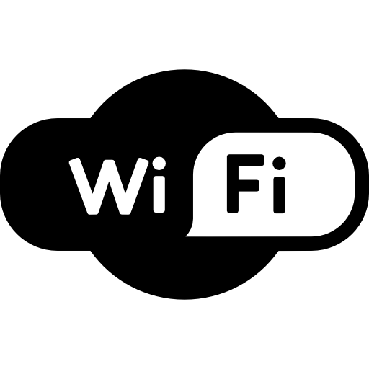




Сравнение с другими стандартами связи

Slide 18
Wi-Fi
Преимущества:
Высокая скорость передачи данных
Простота
Доступность
Универсальность
Масштабируемость
Недостатки:
Высокое энергопотребление
Низкая отказоустойчивость
Безопасность
Дальность передачи

Slide 19
Bluetooth
Преимущества:
Энергоэффективность
Простота настройки
Распространенность
Недостатки:
Ограниченное расстояние
Ограниченное количество подключений

Slide 20
Z-Wave
Преимущества:
Низкое энергопотребление
Надёжная сеть
Функциональная совместимость
Повышенная безопасность
Недостатки:
Низкая скорость передачи данных
Ограниченное количество устройств (до 232 устройств)

Slide 21
Thread
Преимущества:
Низкое энергопотребление
Надёжная сеть
Повышенная безопасность
Недостатки:
Низкая скорость передачи данных
Малое количество устройств

Slide 22
Matter
Преимущества:
Низкое энергопотребление
Надёжная сеть
Повышенная безопасность
Работа на высоких и низких скоростях
Недостатки:
Малое количество устройств

Slide 23
Итоги

